Slide 1
QuickTest Professional

Slide 2

介绍内容
自动化测试
测试分类
自动化测试的测试流程
熟悉QTP界面
测试对象管理机制
对象仓库

Slide 3
什么是自动化测试？
自动测试就是使用工具进行测试的过程，这里所说的工具，就是被测产品以外的其他产品，产品用来帮助完成测试人员的测试工作。
意义：
减少了测试人员的工作量
提高了测试效率
增强了测试的准确性
无人职守、自动运行

Slide 4
自动化测试的分类
根据目前使用的流行程度上看，大致可以分成三类：
第一类：白盒自动化测试或者单元自动化测试。这类自动化测试主要可以实现对代码自动检查、代码覆盖率、内存泄漏、代码性能等方面，而且还可以对单元模块进行自动测试
第二类：功能性自动化测试。这类自动化测试主要可以实现对（GUI）功能自动测试、安全性的自动检查、配置测试、本地化测试等方面
第三类：性能自动化测试。这类自动化测试主要是实现对性能、负载、压力进行的自动测试，还辅助可以监控网络和服务器性能指标功能等。

Slide 5
关于QuickTest
是Mercury公司的关键字驱动的功能测试工具
支持的脚本语言：VBScript
脚本调试工具：Microsoft Script Debugger
擅长：Java Web .Net
有超过WinRunner的趋势

Slide 6
关于QuickTest
测试过程
创建测试
运行测试
分析结果
Notes:
录制：把开发人员的操作记录下来，形成测试脚本。
用自己的方式记录下来
增强测试脚本，检查点，参数化
运行：按照录制顺序，一步一步地回放。
对设置的检查点进行检查。
其他设定的操作。
分析结果：结束后，给出结果，每一步执行情况，成功失败原因。

Slide 7
QuickTest测试过程
定制测试计划
创建测试脚本
增强测试脚本功能
运行测试
分析测试结果

Slide 8
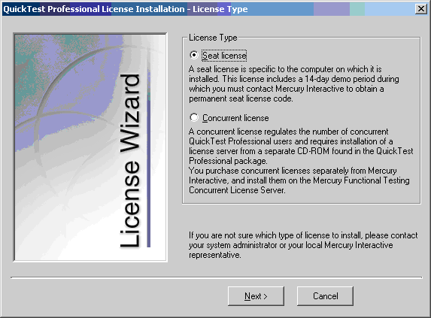
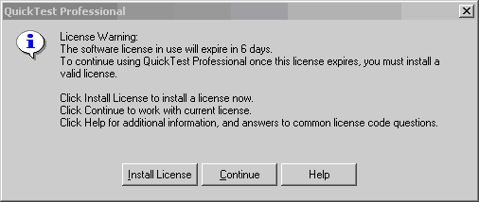
熟悉QuickTest主窗口
Notes:
在进入主窗口之前，有个操作是必须要做的，那就是激活License，当然这是单机版的。
所谓激活就是安装。

Slide 9
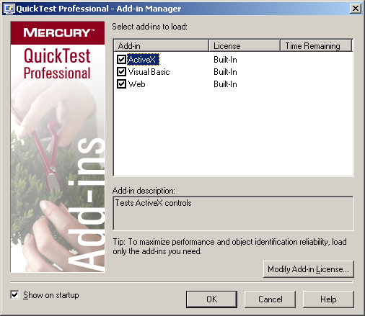
熟悉QuickTest主窗口
Notes:
加载插件：
加载的概念
加载需要的，不要加载不需要的。有时候会识别错误，影响效率
Show on startup
在程序里设定，显示页面里面加载
插件需要单独的License，MI做得比较绝。

Slide 10
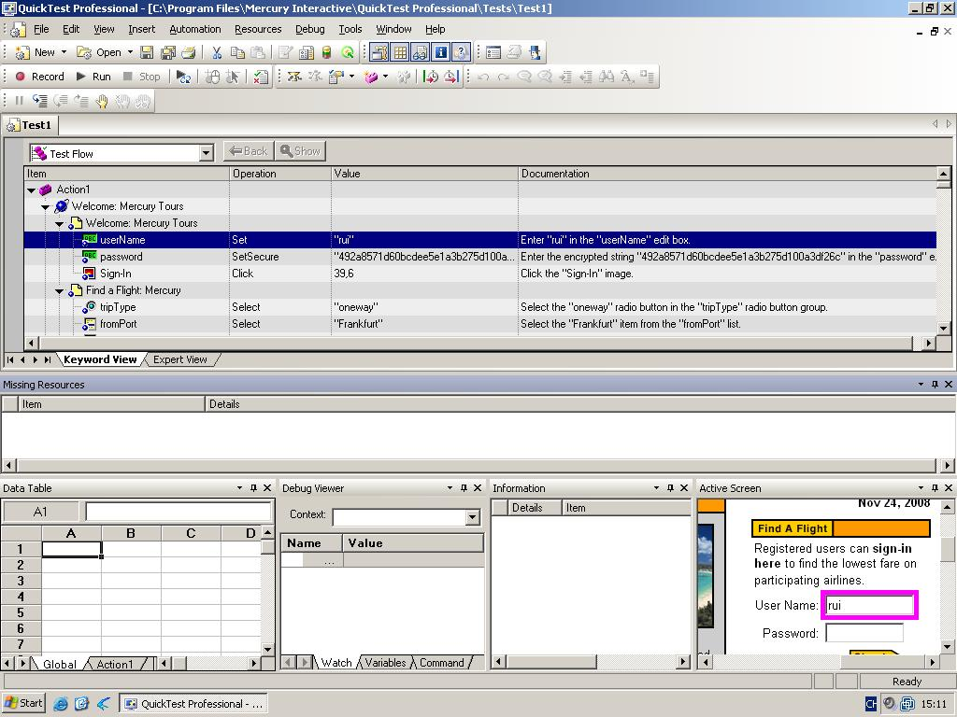
熟悉QuickTest主窗口
Notes:
标题栏，菜单栏，文件工具栏，测试工具栏，调试工具栏，测试面板，数据表，调试显示，信息显示，当前活动屏幕，状态栏。

Slide 11
测试对象管理机制
获取被操作对象的属性信息
使用唯一的对象名在对象仓库中记录该对象。
将对象的全部属性信息存放在数据仓库中。
标识关键属性信息。
在脚本中记录对象名称和相应的动作。
创建测试
从脚本中获得对象名称。
在对象仓库中定位对象，并获取其关键属性。
根据关键属性信息在被测应用中定位对象。
根据脚本中录入的动作执行相应的操作。
运行测试
Notes:
这里要提及对象仓库的概念：
对象仓库：就是用来存放对象的地方。他是随同当前测试一同存放的，关于对象仓库，QTP有强大的管理机制。
数据仓库和测试脚本是紧密相关的。

Slide 12
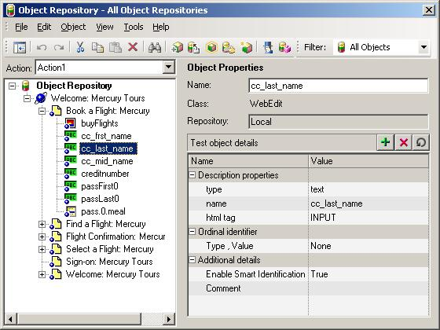
测试对象管理机制

Slide 13
对象仓库
查看对象的属性的两种方式
  对象列表中查看对象属性
  Object Spy
启用/取消自动识别机制
在仓库中添加新对象的两种方式
  Add Objects to local
  快捷菜单-Object/Add Objects to local
Notes:
启用/取消自动识别机制：
QTP为了尽量减少回放脚本时找不到对象的问题，提供了自动识别的机制，也就是说，当一个对象在对象仓库和被测应用中的属性信息稍有不同时，也会被认定是同一个对象，这样做的目的是减少测试人员改动对象仓库的工作量。但是，我们建议，如果知道某个对象的属性发生了变化，最好还是在对象仓库中把它修正过来，以避免发生意想不到的识别错误。
在对象仓库对话框中，如果选中了Enable Smart Identification复选框，说明该对象要启用自动识别机制。需要说明的是，这里是对单个对象设定是否启用自动识别机制，如果要让全部对象都启用该机制，可以在QTP的File/Test Settings/Run中进行设置

Slide 14
对象仓库
对象仓库的两种模式
  Per-action(default)
  Shared(9.0与8.2版不同)
Notes:
第一步：把需要加到共享对象库中的各个用例脚本的对象库，分别导出成．tsr文件．
操作方法:先用QTP打开已经录制完毕的脚本后，选择Resources－－＞ Object Repository ．
然后file-->export....取名导出文件．
第二步：把需要加入到共享对象库中的各个用例脚本的对象库，合并对象及对象属性，形成一个大的共享对象库．
操作方法:打开Resources－－＞Object Repository Manager．找到Tools菜单，然后选择打开Object Repository merge tool.选择两个要合并的对象库文件，进行对象合并．一次只能合并两个．所以如果这里你要合并多个对象库文件的话，先合并两个后，保存成一个新的．tsr文件．然后再重复上面的操作，选择这个新的．tsr文件和另一个准备好的对象库合并．合并的时候，你会发现，在两个对象库文件中，相同的对象合并成一个，不同的对象，全部被完整增加进去．然后形成一个大的对象库．现在只要保存这个共享对象库．如果以后有新增的对象，可以重复上述操作
第三步：调用上面保存好的共享对象库．给新的脚本使用．
操作步骤：Resources－－＞Associate Repository．选择上面保存好的共享对象库的．tsr文件．加入到Associate Repository中．完成这一步后，其实整个共享对象库的操作已经完成．你在对象库中可以看到以后的对象．在录制新脚本的时候，如果对象已经存在，就不会再被记录，只有在这个对象库中没有的对象才会被记录进去．回放脚本，对象识别成功．
QTP8.2的共享方法
1. 选择“测试”>“设置”>“资源”选项卡。
2. 在“对象库类型”区域，“共享”。
请指定要用作对象库文件的共享对象库文件。要指定文件，请输入对象库文件名，或单击浏览按钮并从“打开”对话框中选择资源文件。要新建共享对象库文件，请在“共享”框中输入新文件名。
对象库文件的默认文件扩展名是 .tsr，但是文件可能使用任何扩展名。在“打开”对话框中浏览现有对象库文件时，在“文件类型”框中选择“所有文件”。
3. 注：请在新测试开始录制前进行设置，已有测试的对象库模式不能进行修改。

Slide 15
QuickTest Professional
增强测试脚本

Slide 16
介绍内容
QuickTest的检查点功能
QuickTest脚本参数化功能
QuickTest输出值功能
如何在QuickTest中使用正则表达式

Slide 17
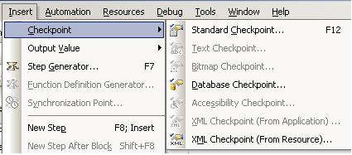
八种检查点
标准检查点
图片检查点
图像检查点
文本/文本区域检查点
网页检查点
表格检查点
数据库检查点
XML检查点
标准检查点
文本检查点（插入文本输出值）
图像检查点
数据库检查点
可访问性检查点
XML检查点（来自于应用程序）
XML检查点（来自于源）

Slide 18
标准检查点
标准检查点用于检查一个Web页面或者一个应用程序中对象的属性是否符合预期的要求。QTP将录制时捕获的对象属性值和运行时的属性值进行比较，看是否一致，如果不一致就提示检查失败的提示信息。

Slide 19
标准检查点
在脚本中定位检查点插入位置（某个步骤的前面或后面）
插入检查点
  使用菜单Insert->Checkpoint
  测试工具栏的Insert Checkpoint按钮
  在Active Screen中
确认被检查对象
确认对象的检查属性
  设定检查对象的属性值
  检查点超时时间的设定
  设定插入状态（当前步骤之前或之后）
Notes:
设定检查对象的属性值：
在Configure Value选项组中，可以重新设定检查对象的属性值，设定后的值就是检查的新依据。在这里，既可以将检查属性值设定为一个常量，也可以将其设定为一个参数，使用参数表中的数据来代替。
检查点超时时间的设定：
Checkpoint timeout（检查点超时时间）用于指定脚本运行时，QTP等待该检查点成功执行的最长时间，也就是让一个对象被检查通过的最长等待时间。比如，要检查一个Button对象的Enabled属性是否为True，而这个对象的Enabled属性是在所属窗口打开1秒钟后才变成Enabled状态的，如果在这里把Checkpoint timeout设为0（秒）的话，执行该检查点时就会失败（假定操作步骤为开启页面后首先执行该检查点）。而如果把Checkpoint timeout设为2（秒）的话，系统在运行到该检查点时，会首先进行检查，发现该Button的Enabled属性为False，于是它就开始等待并不断检测，直到1秒钟后Enabled属性变为True，系统认为该检查点通过，继续执行下面的步骤。
超时时间定位2秒的含义是，系统在这里最多等待2秒，如果2秒钟内Button的Enabled属性还没有变为True，就会放弃等待，将检查点执行结果置为失败后，继续执行下边的步骤。

Slide 20
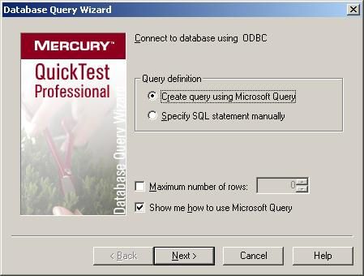
数据库检查点
创建一个查询
  使用Microsoft Query工具创建查询
  手工建立数据库连接和查询语句完成
在QTP中定义检查点的属性
  选择被检查的单元格
  设定预期数据
  设定匹配标准
  指定单元格的定位方式
运行脚本，在结果窗口中查看数据库检查点的执行结果
Notes:
使用Microsoft Query（需要安装office组件）工具创建查询：
1）选择数据库；
2）在数据库中选择表格；
3）选择希望检查的字段；
4）在所选择的字段中，根据需要创建筛选和排序；
5）关闭Microsoft Query返回到QTP定义检查点属性和选项对话框。
在QTP中定义检查点的属性：
1）双击表格左上角的按钮，可以选择/取消所有的数据单元作为检查对象；
2）在Expected Data选项卡中设定预期数据；
3）在Settings选项卡中设定匹配标准；
4）在Cell Identification选项卡中指定单元格的定位方式。
注意：表格检查点与数据库检查点是两个概念。
1）表格检查点属于标准检查点，用于检查一个Windows应用程序或者Web页面上表格控件的属性，检查返回到应用程序中的数据是否正确；
2）数据库检查点用于直接检查一个外部数据库中的数据是否正确。
表格检查点的检查属性设定界面和数据库检查点类似，只是比数据库检查点多了一个Timeout选项。

Slide 21
文本检查点
文本检查点与文本区域检查点（区别和适用范围）
  创建一个文字检查点来检查窗口、屏幕或者Web页面上的文本。
  用文本区域检查点检查一定区域是否出现特定的文本信息。这个功能仅适用于被测软件是基于Windows的应用程序（标准Windows、Visual Basic、ActiveX或其他插件支持的应用）。
  对于标准对象中的text属性信息，可以适用标准检查点来检查。

Slide 22
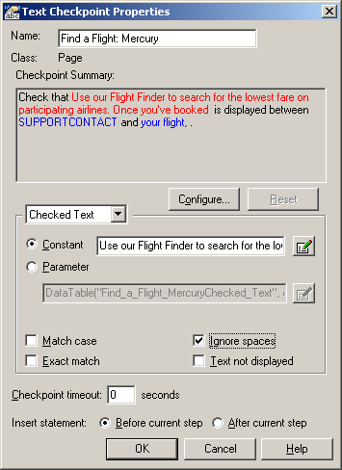
文本检查点
创建步骤
  插入文本检查点
    在录制脚本时，选择Text Checkpoint命令，然后用手型光标选择要检查的文本对象。
    在录制完毕后，在Active Screen试图中，用鼠标右键单击要检查的对象，在弹出的菜单中选择Insert text checkpoint命令。
  设定文本检查点属性
    Configure按钮
    设定被检查文本的检查属性
    设定被检查文本前面（或后面）文本的检查属性
  运行脚本
Notes:
Configure按钮，可以设定哪些文本是需要被检查的，以及被检查文本相对于其他文本的位置，选择一段文本，单击Checked Text按钮可以将其设定为被检查的文本，单击Text Before按钮可以将其设定为被检查文本前面的文本，单击Text After按钮可以将其设定为被检查文本后面的文本。
设定被检查文本的检查属性：
Constant：定义一个常量值，将运行时的值与该值比较，相同即认为一致。
Parameter：参数化被检查的文本，将运行时的值与参数值进行比较，相同即认为一致。
Match case：设定检查文本时是否大小写敏感。
Exact match：选择该选项，则要求被检查文本的期望值与实际值完全一致，否则，如果实际值包含期望值，也认为是一致的。
Ignore spaces：设定检查时是否忽略空格。
Text not dsplayed：选择该选项，系统将检查这段文本是否会显示出来。
设定被检查文本前面（或后面）文本的检查属性：
在Checked Text下拉列表中选择Text Before（或Text After），可以分别设定被检查文本前面（或后面）文本的检查属性和匹配方式。
1、Use the text Before(或After) occurrence：设定被检查文本在指定文本之后（或之前）第几次出现。当指定文本在页面中出现多次时需要设定该选项。如果检查点是系统自动获取后没有经过修改，那么这个数字一般都是正确的，无需测试人员手工重新设定，如果测试人员手动修改了被检查的文本，那么需要重新设定一个正确的值。
2、Constant：定义一个常量值，将运行时的值与该值进行比较，相同即认为一致。
3、Parameter：参数化被检查的文本前面或后面的文本，将运行时的值与参数值进行比较，相同即认为一致。

Slide 23
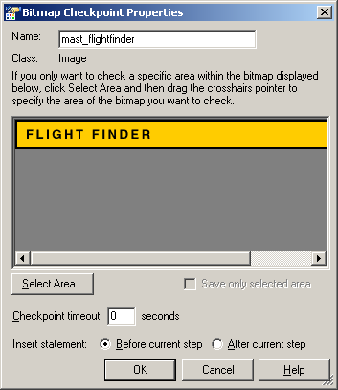
图像检查点
使用图像检查点的一般步骤：
创建图像检查点。
  在录制的过程中创建图像检查点
  在编辑脚本的时候插入图像检查点
选择欲检查区域所属的对象
设定图像检查点属性
运行脚本，查看检查点的运行结果

Slide 24
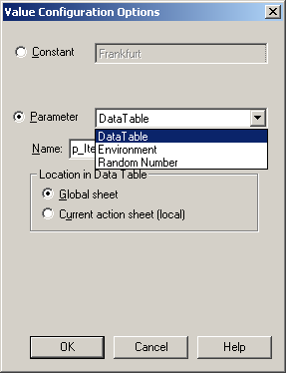
参数化输入
QTP提供的参数类型
Test、Action或者Component参数
Data Table参数
环境变量参数
随机数参数
Notes:
Test、Action或者Component参数：
使用一个测试、组件或者本测试中其他活动中传递过来的参数值作为本Action的参数。
环境变量参数：
使用系统环境变量，如系统用户列表、操作系统名称等作为参数。

Slide 25
参数化输入
步骤：
确定被参数化对象
进行参数化
输入测试数据
修正受到参数化影响的测试步骤
Notes:
进行参数化：
鼠标单击fromPort步骤中的Value值New York，则视图单元格变为下拉列表样式，单击该单元格右侧的<#>按钮，弹出Value Configure Option（值配置选项）对话框。
参数化后的界面发生了一些变化。
1、fromPort的Value值使用参数p_fromPort代替。
2、在Data Table中自动将第一列更名为p_fromPort.
3、在Data Table中自动输入了一条记录。
修正受到参数化影响的测试步骤：
某个测试步骤被参数化后，可能会让其他的测试步骤也需要做参数化的动作。如果，在参数化之前脚本中设定的一些文本和表格检查点，很可能需要进行相应的调整。

Slide 26
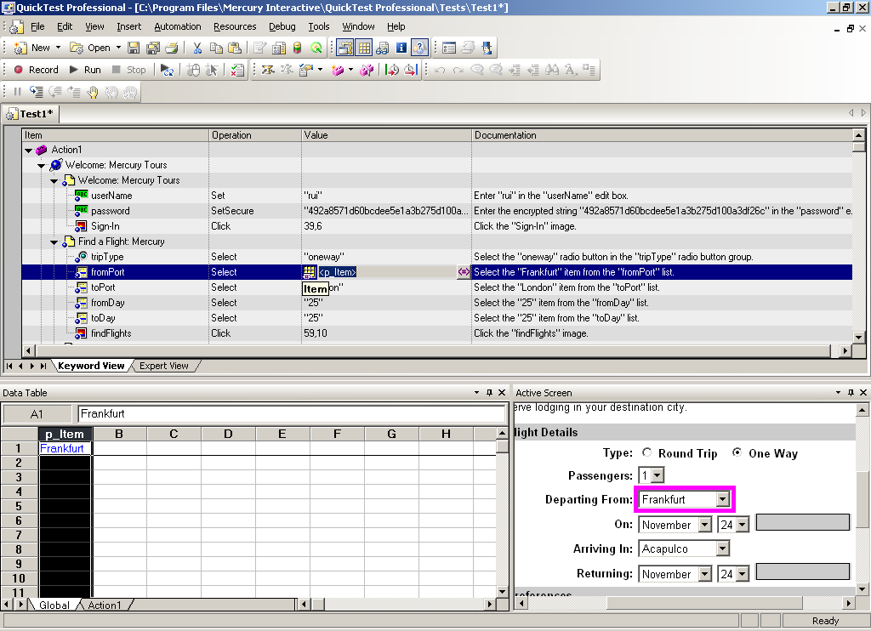

Slide 27
建立输出值
脚本参数化后，并不是所有受影响的检查点都能够轻松实现参数化，如：不可事先预料的输出结果。这时可以考虑使用QTP的另外一个功能——使用输出值的方式来验证测试结果
建立输出值的过程，就是让QTP在执行脚本的时候，把一些执行结果（中间结果）数据输出到Data Table中，查看输出值与检查点相比，是另一种测试形式。有时，建立输出值的过程不但是为了查看测试结果，这个运行时输出结果还可以作为参数，重新运用于脚本中，比如，可以通过输出值验证两个不同网页上的航班是否一样，首先以输出值将一个网页上的航班号输出到Data Table，然后用此输出值当成另一个网页上航班编号的预期结果。

Slide 28
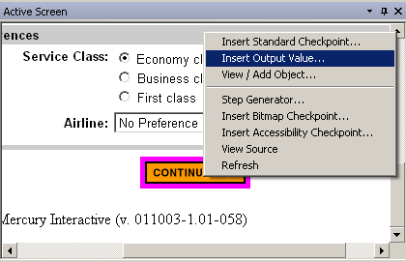
建立输出值
步骤：
建立一个输出值
  标准输出值
  文本/文本区域输出值
  数据库输出值
  XML输出值
设定输出值属性
运行测试，察看输出结果
Notes:
标准输出值：输出标准对象的属性，如，输出一个Web页面的连接数，输出一个表格中的单元格的内容，输出一个文本框中的文本信息等。
文本/文本区域输出值：输出窗口或者web页面中的文本信息。
数据库输出值：输出数据库的查询结果。
XML输出值：输出XML文档中的元素或属性信息。

Slide 29
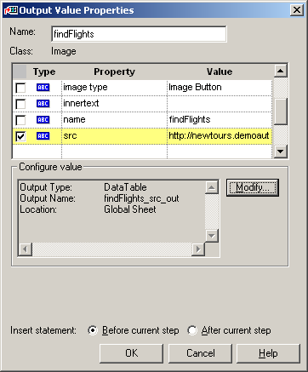
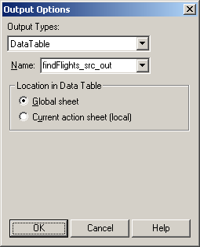
建立输出值

Slide 30
建立输出值
设定输出值属性
QTP提供了3种输出值存储方式，测试人员可以设定将输出值存储到以下对象中
  输出到测试、活动或者组件的参数表中。（以便于后面的测试使用）
  输出到Data Table中。（最常用的方式）
  输出到环境变量中。（输出到内部环境变量中，属于高级部分）

Slide 31
正则表达式
QTP中的Action
Expert View方式

Slide 32
使用正则表达式
[]
.
\
|
()
*
^
$
\w
?
+
\W

Slide 33
什么是正则表达式
定义对象的属性或方法信息时
参数化一个步骤（Step）时
  关键字视图中
  专家视图中
创建检查点时
类似于DOS中的通配符。用来描述字符匹配，用来检查一个串内是否包含某种子串等等。
\ . * ^ [ ] + ? ( ) | $ w \w W \W

Slide 34
正则表达式
\ :用来表示特殊字符的本义
  \. 表示 .
  \a 表示 a ： 用在非特殊字符前则自动忽略\
. :通配单字符，类似于dos中?，但不能替代空字符
* :通配多字符，类似于dos中*
^ :^abc,匹配以abc开头的字符
[ ]:
  Abc[dfg]匹配Abcd 或 Abcf 或 Abcg
  与^和-合用
+ : 可一次或多次匹配+前的那个字符
? :通配单字符，类似于dos中?

Slide 35
正则表达式
|:两项之间选择
$:与^相对
w \w : 匹配0－9，a－z，_
W \W:与w相对，匹配余下的其他字符

Slide 36
高效使用自动测试工具
QuickTest高级使用

Slide 37
学习内容
掌握在脚本中使用多个Action的技巧
理解QuickTest的专家视图

Slide 38
内容进度
在脚本中使用多个Action
使用专家视图增强脚本功能

Slide 39
在脚本中使用多个Action
Action
  动作，QTP脚本中的步骤集
Action的作用
  用Action可以对步骤集进行分组
  步骤重组，然后被整体调用
  拥有自己的sheet
  组合有相同需求的步骤，整体操作
  具有独立的对象仓库
一个脚本中使用多个Action的好处？

Slide 40
在脚本中使用多个Action
一个脚本中使用多个Action的好处是什么？？

Slide 41
在脚本中使用多个Action
Action的种类
  可复用Action
  不可复用Action
  外部Action

Slide 42
在脚本中使用多个Action
Call new Action命令
—用于创建一个新的Action。
Call copy of Action命令
—用于复制其他测试的Action。
Call Existing Action命令
—用于调用其他测试的Reusable Action。
通过分割方式产生新的Action

Slide 43
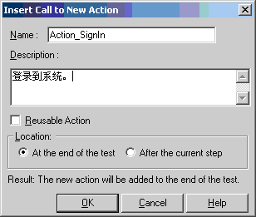
在脚本中创建多个Action
使用Call new Action命令创建新的Action

Slide 44
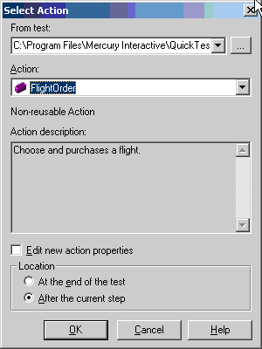
在脚本中创建多个Action
用Call copy of Action命令复制其他测试的Action

Slide 45
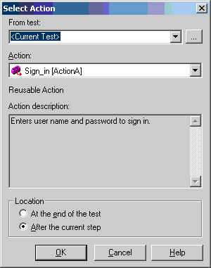
在脚本中创建多个Action
使用Call Existing Action命令调用其他测试的Reusable Action

Slide 46
在脚本中创建多个Action
用Call copy of Action命令复制其他测试的Action

Slide 47
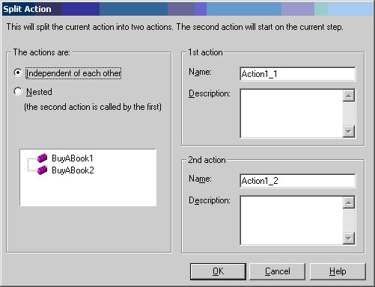
在脚本中创建多个Action
通过分割方式产生新的Action

Slide 48
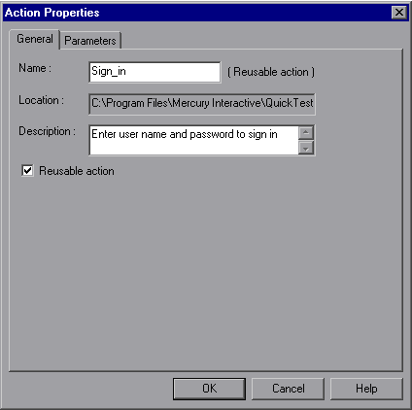
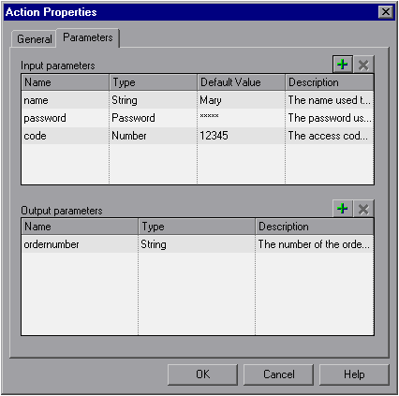
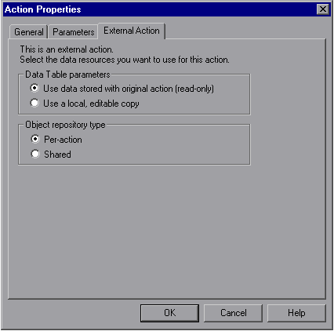
在脚本中使用多个Action

Slide 49
在脚本中使用多个Action
用户A登录
1号订单输入
返回首页
用户A登录
2号订单输入
返回首页
……
……
……
用户A登录
N号订单输入
返回首页
用户A登录
1号订单输入
2号订单输入
……
N号订单输入
返回首页

Slide 50
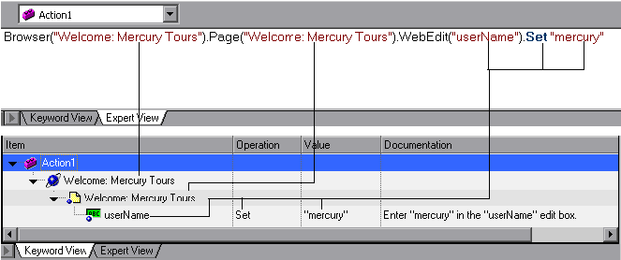
使用专家视图
专家视图VS关键字视图

Slide 51
使用专家视图
常用步骤在专家视图中的表示
  检查点步骤
  Browser("Welcome: Mercury Tours").Page("Flight Confirmation").Check CheckPoint("New York")
  输出值步骤
  Browser("Welcome: Mercury Tours").Page("Flight Confirmation").WebElement("$44 USD").Output CheckPoint("$44 USD")
  脚本参数化步骤
  Browser("Welcome: Mercury Tours").Page("Find a Flight: Mercury").WebList("toPort").Select DataTable("toPort", dtGlobalSheet)

Slide 52
使用专家视图
何时使用专家视图(演示)
  录制脚本
  维护对象属性
  增加判断功能
  增加控制语句
  执行测试，查看结果

Slide 53
使用专家视图
专家视图使用VBScript语言。
  不区分大小写
  “”引用常量
  使用括号的规则
  控制语句
  计算操作符
使用系统的帮助和调试功能加快脚本开发。

